Slide 1
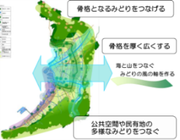
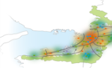
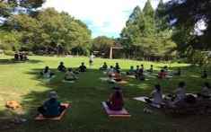
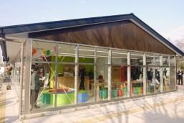
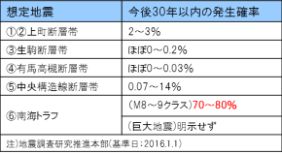
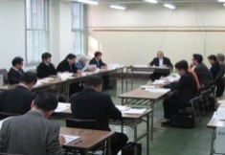
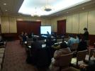
都市計画公園のあり方について（最終報告） ≪案≫
資料２
○「都市計画公園のあり方」検討の必要性
社会情勢の急激な変化に伴い多様化する、都市・まちづくりの課題を改善するために、「公園」をどのように積極活用できるかという視点で、「都市計画公園」の核となる府営公園を中心に検討。
○府営公園の位置付け 高次都市機能ネットワーク型の都市構造を形成するための高次都市機能、みどりの風を感じるネットワークの拠点
○基本理念
「大阪府における都市計画のあり方（答申）」
[都市づくりの基本目標]
・国際競争に打ち勝つ強い大阪の形成
・安全・安心で生き生きと暮らせる大阪の実現
・多様な魅力と風格のある大阪の創造
「みどりの大阪推進計画」
[基本戦略]
・みどり豊かな自然環境の保全・再生
・みどりの風を感じるネットワークの形成
・街の中に多様なみどりを創出
・みどりの行動の促進
・都市の風格を高めるみどりのネットワークの拠点
・安全・安心で快適な暮らしを支える重要な都市基盤
・多様な個性で都市の活力と魅力を高める府民共有の資産
（H28年2月）
（H21年12月）
○目標像
≪都市魅力≫ 大阪の活力と魅力を高める公園
高次都市機能ネットワーク型の都市構造
≪府民生活≫ 府民の豊かな生活を育む公園
○府営公園の意義 各時代の様々な社会要請を先導的に受け入れ、都市・まちづくりを牽引すること。
みどりのネットワーク図
≪安全安心≫ 府民の安全・安心を支える公園
≪都市環境≫ 都市の自然環境を次世代に継承する公園
上位計画の実現に寄与
・公園に対する関心の
高まり
・府民ニーズの多様化
・多様な主体が公園づくりに参画
・防災公園の整備推進
・施設や樹木の着実な
維持・更新
・多様な生物の生息・
生育空間
○府営公園の課題
○基本方針と具体的な取組方策
○府営公園の現状
・地域社会への貢献
・適切な維持管理の推進
・民間事業者の参画促進
・既存ストックの活用
・公園整備の重点化
・多様な主体が参画できる仕組みづくり
①公園毎の特色を活かし育み、“都市の顔”となる公園づくりを推進
・質の高いみどり空間の創出・保全・活用 ・各公園の特色を活かしたマネジメントプランの策定
②民間活力を積極的に導入し、都市の活力を生み出す公園づくりを推進
・民間の資金やノウハウの活用 ・民活導入による還元の仕組みづくり ・民間事業者が参入しやすい環境整備
③公園を柔軟に使いこなし、地域社会に貢献する公園づくりを推進
来園者に対するアンケート調査結果（H23）
・地域の課題に応じた施設の導入・ｲﾍﾞﾝﾄの実施 ・ﾆｰｽﾞの変化に対応できる制度の導入 ・多様な主体が公園に関わる仕組みづくり
ガーデンヨガ（服部緑地）
公園の魅力向上
相乗効果
地域への波及効果、収益の還元
○府営公園を取り巻く環境の変化
④誰もが安全・安心・快適に利用できる公園づくりを推進
・人口減少・少子高齢化の進行
・ライフスタイルの多様化
・自然災害の発生リスクの
高まりと甚大化
・都市環境の悪化
・みどりに対する府民意識
の高まり
・グローバル化の進展
・予算・人材の減少
・環境の変化を受けた最近の国の動向
・公園管理の充実 ・積極的な管理による、みどりの質の向上 ・ユニバーサルデザインの推進 ・情報発信の強化
⑤府民の命を守る公園づくりを推進
・防災公園の整備 ・地域の防災力を高める取組みの推進
ローソン（久宝寺緑地）
⑥多様な自然とふれあい、都市の環境を保全する公園づくりを推進
・自然の重要性の発信 ・公園の自然を積極的に守る ・自然とふれあう機会の創出 ・省エネルギー型・資源循環型の公園づくり
●公園整備・管理・運営のポリシーを担保する仕組みづくり ・第三者機関による確認・評価
●多様な主体による自立した公園づくり ・協働を支える仕組みづくり ・公園ごとの指標や評価手法の確立
●組織・財源の確保 ・公園の管理運営に携わる多様な人材と組織体制の確保 ・公園の管理運営に係る財源の確保
⑦都市・まちづくりを先導し続ける戦略的な整備・管理・運営の仕組みづくり
自然災害発生リスク
運営審議会（泉佐野丘陵緑地）
[大阪府都市計画審議会常務委員会]
委員長 塚口 博司 （立命館大学特任教授）
(部会長) 加我 宏之 (大阪府立大学教授)
嘉名 光市 (大阪市立大学教授)
滋野 由紀子 (大阪市立大学教授)
(部会員) 赤澤 宏樹 (兵庫県立大学教授)
(部会員) 井原 縁 (奈良県立大学准教授)
[検討経過]
◆H29.2.20
都市計画審議会
報告「都市計画公
園のあり方について」
◆H29.9.27
第１回常務委員会
府営公園の現状 等
◆H29.11.20
第１回部会
府営公園の意義 等
◆H29.12.18
第２回部会
府営公園の課題 等
◆H30.1.29
第２回常務委員会
中間報告（案）
敬称略
◆ H30.2.9
都市計画審議会
中間報告（案）
◆H30.3.29
第３回部会
最終報告（たたき台）
◆H30.5.28
第４回部会
最終報告（素案）
◆H30.7.23
第５回部会
最終報告（素案）
◆H30.8.30
第6回部会
最終報告（案）
◆H30.10.1
第３回常務委員会
最終報告（案）
常務委員会の様子

